Slide 1




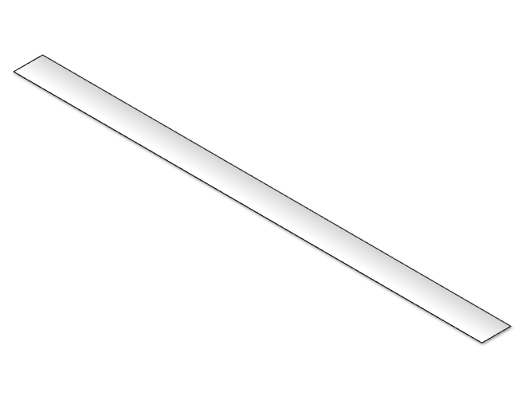


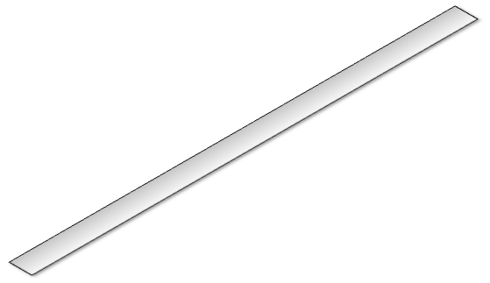
































ホッケーバトル（仮）
クラス記号：AT14A248 出席番号（４０） 氏名： 星川 慧
ゲーム制作 学科
学科名称
テーマ（30文字）
企画概要（６０文字） （コンセプトを含める）
球を弾いてチェインさせる楽しさ
弾いて、飛ばして、チェインさせろ！
ゲージを溜めて、勝利を狙え！
弾いて、飛ばして、勝利を掴めホッケーバトル！！
ルール
青い球を弾きボスに当て倒そう！チェインさせて必殺ゲージを溜めよう！ボスが打つ赤い玉には当たるな！
青いフィールドは
プレイヤーが動ける場所
ボス側のフィールドで球を当て続けるとチェインするゾ
ボス
ピッチャー
球を出してくれる
ボムゲージ
弾ける球
これをボスにぶつけやっつけろ
ボスが出す球
これにあたるとダメージを受けるぞ
ボタンを押して球を弾け！！
Notes:
パルクールのスポーツ
街中を駆け抜ける
生涯現役で人々を繋げる郵便配達！！

